Slide 1
T3 - Testare Unitară în Java
Aplicarea tehnicilor de testare funcțională, structurală și bazată pe mutanți
Apostol Tudor – Buscoveanu Victor

Slide 2
Despre proiect și scopul nostru
• Scop: Crearea unei suite exhaustive de teste unitare care sa garanteze calitatea structurala a unei functii.
• Strategii aplicate pentru Evaluare:
- Functionale (Black-Box Testing)
- Structurale (White-Box) inclusiv schema MC/DC
- Analiza Calitatii Testelor (Mutation Testing)

Slide 3
Scopul proiectului
Misiunea: Validarea unui algoritm matematic care transformă un scor brut, un bonus și un credit extra într-o notă finală (de la F la A+).
Ne-am asigurat prin teste că logica, deciziile și rezultatele returnate sunt 100% corecte.
Strategii aplicate:
Testare Funcțională (Black-Box - din specificații)
Testare Structurală (White-Box - pe cod sursă)
Mutation Testing (injectarea de defecte)

Slide 4
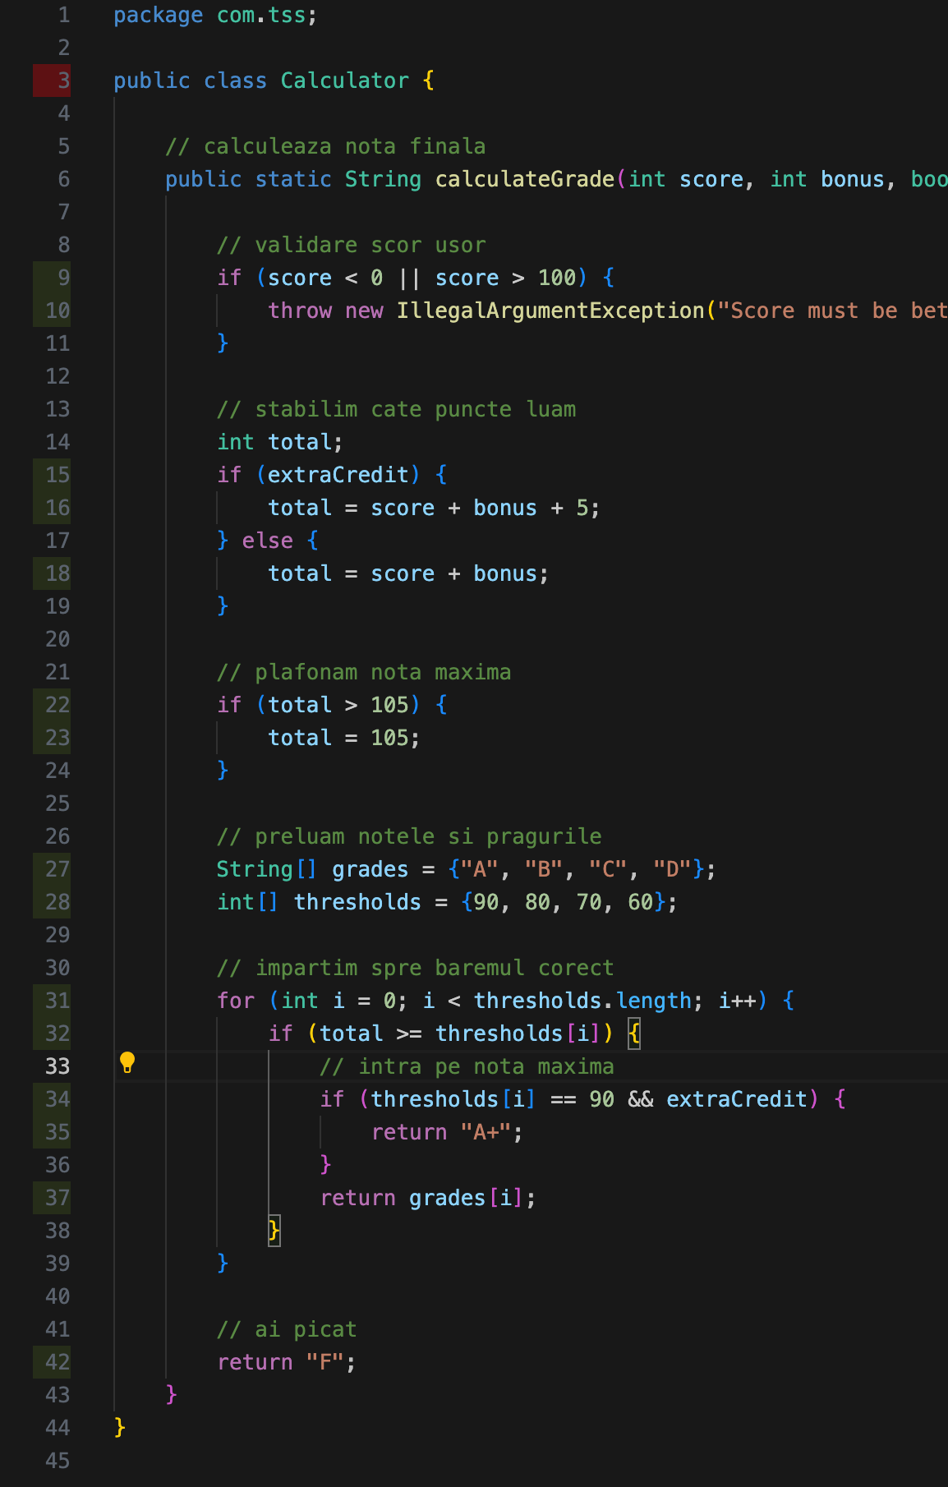
Functia Aleasa: Calculator de Note
• Functia primește 3 parametri: un score [int], un bonus [int] si extraCredit [boolean].
• Au fost respectate in cod constrangerile obligatorii:
- O instructiune iterativa (bucla 'for')
- Un decizional cu IF / ELSE
- Un decizional doar cu IF
- O conditionala simpla + o conditionala compusa

Slide 5
Testarea Functionala
Clase Individuale de Echivalență și Domeniul de Ieșiri
Clase Individuale de Intrare:
Score: 3 clase distincte
S1 (Validă): Între 0 și 100 (inclusiv)
S2 (Invalidă): Mai mic de 0
S3 (Invalidă): Mai mare de 100
Bonus: 1 clasă
B1 (Validă): Orice număr întreg
ExtraCredit: 2 clase binare
E1 (Validă): True
E2 (Validă): False
Domeniul de Ieșiri (Rezultate posibile):
Eroare: Aruncă IllegalArgumentException
Note: Returnează "A+", "A", "B", "C", "D" sau "F"

Slide 6
Testarea Functionala
Clase Globale de Echivalență
Clase Globale (Combinații de testat):
CG_Invalid: Scorul este < 0 sau > 100 (produce excepție, restul parametrilor nu contează).
CG_Nota_A+: Scor valid, extraCredit este True, iar totalul calculat este >= 90.
CG_Nota_A: Scor valid, extraCredit este False, iar totalul calculat este >= 90.
CG_Nota_B / C / D: Scor valid, iar totalul calculat pică în intervalele [80-89], [70-79], respectiv [60-69].
CG_Nota_F: Scor valid, iar totalul calculat este < 60.
Concluzie:
Prin metoda partiționării de echivalență, am redus un număr infinit de combinații de date de intrare la doar 8 cazuri de testare esențiale. Această abordare ne garantează o acoperire de 100% a specificațiilor funcționale, eliminând testele redundante și eficientizând procesul de validare.

Slide 7
Testarea functionala
Caz Test | score | bonus | extraCredit | total calculat | Rezultat Așteptat
Min-1 | -1 | 0 | false | N/A | Exception
Min | 0 | 0 | false | 0 | F
Max | 100 | 0 | false | 100 | A
Max+1 | 101 | 0 | false | N/A | Exception
Prag A+ | 85 | 0 | true | 90 | A+ (85+0+5)
Prag A | 90 | 0 | false | 90 | A
Prag F/D | 60 | 0 | false | 60 | D
Plafon | 100 | 10 | false | 105 | A

Slide 8
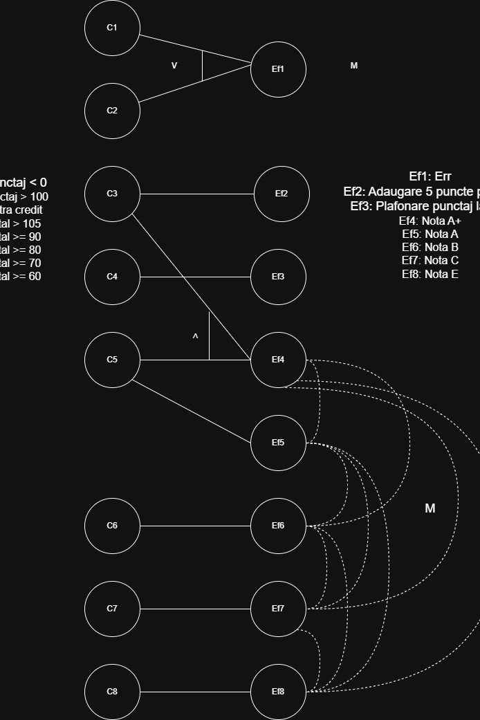
Metoda Grafului Cauză-Efect
Cauză (C): Orice condiție din specificații care poate afecta răspunsul programului.
Efect (Ef): Răspunsul programului la o combinație de cauze (mesaj de eroare, modificare de stare, valoare returnată).
Am mapat logica aplicației într-un Graf al Fluxului de Control (CFG) cu 15 noduri active.
Orice decizie (if-uri, bucle) se traduce printr-o ramificare logică.
Ne-a ajutat să vizualizăm rutele prin care o notă poate trece de la intrare (nodul 1) la ieșire (nodurile 12, 13 sau 15).

Slide 9
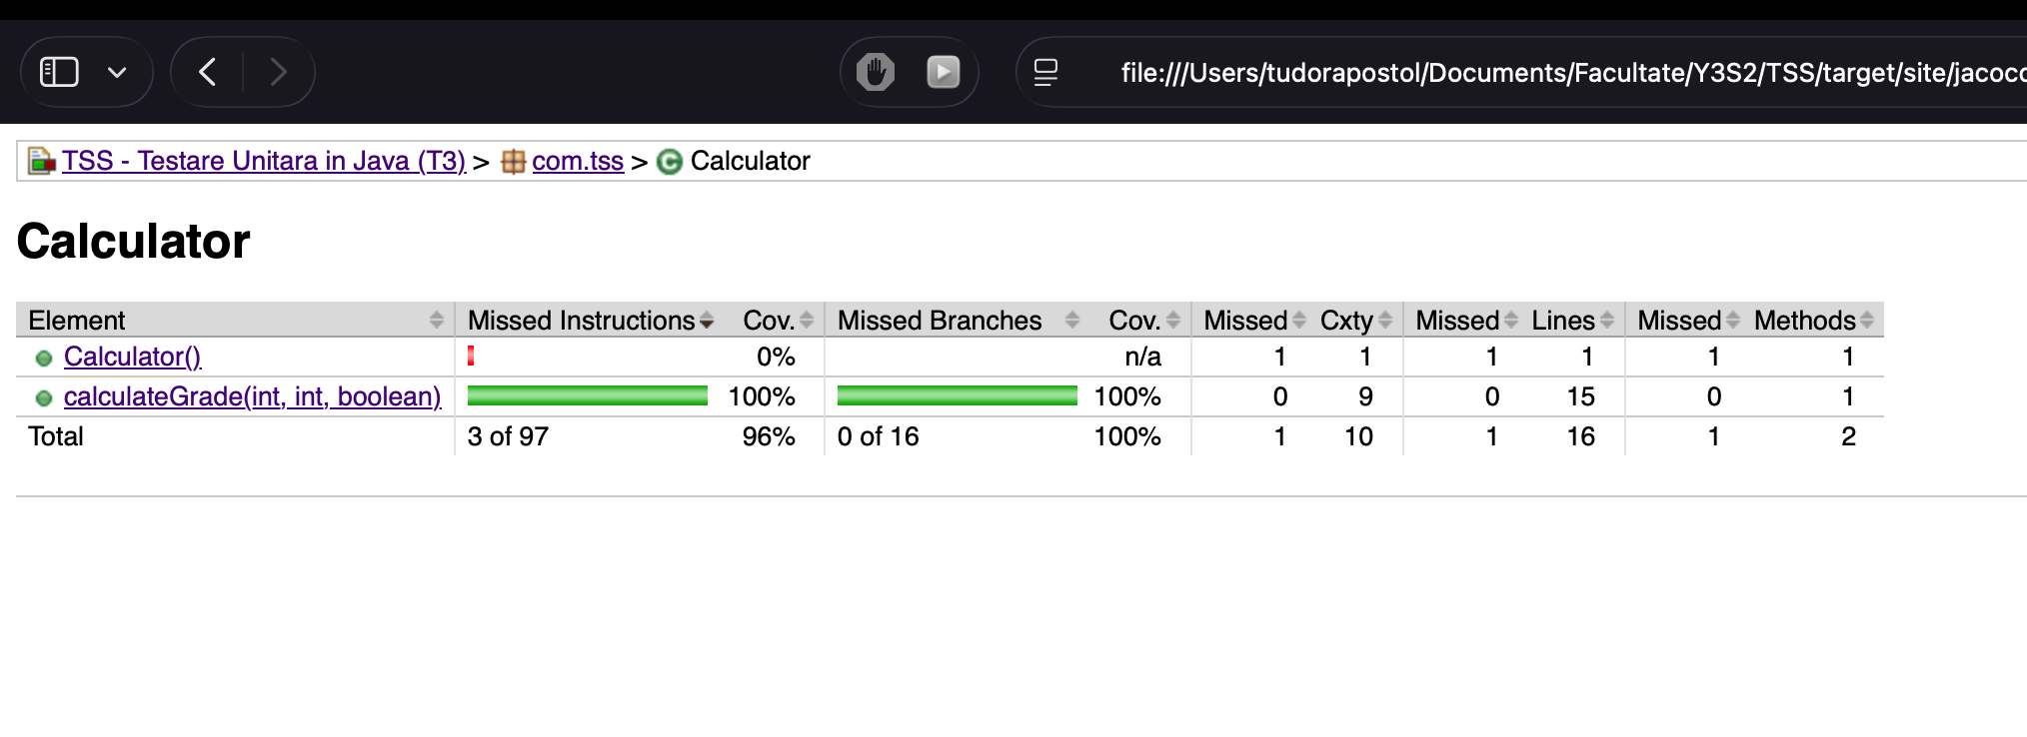
Testarea Structurala cu JaCoCo
Statement Coverage: Am testat nivelul de bază, asigurându-ne că fiecare instrucțiune (nod din graf) este executată măcar o dată (fără cod mort).
Branch/Decision Coverage (100%): Mai mult decât instrucțiunile, ne-am asigurat că din fiecare nod de decizie am plecat atât pe varianta Adevărat, cât și Fals (ex: am testat și plafonare atinsă, și neatinsă).

Slide 10
Validarea Atomica (Condition & MC/DC)
Ne-am concentrat pe deciziile compuse (cele cu OR || și AND &&).
Am izolat fiecare sub-condiție pentru a demonstra că are o influență reală, de sine stătătoare, asupra deciziei.
Ex: Pentru decizia de validare (score < 0 || score > 100), am testat modificarea doar a unei părți din ecuație, demonstrând că prinde eroarea corect la extreme.

Slide 11
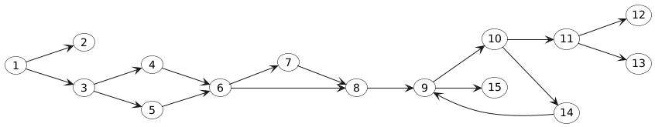
Circuite Independente
Pentru a ști câte drumuri total diferite există în programul nostru, am folosit formula Complexității Ciclomatice McCabe: V(G) = arce - noduri + 2.
În graful nostru: V(G) = 17 - 14 + 2 = 5.
Am scris fix 5 teste absolute, parcurgând rute complet independente (ruta de eroare rapidă, ruta normală fără bonus, ruta deviată prin plafon, etc.).

Slide 12
Sfidarea prin Mutatii (PITest)
• Scop: Verificarea barierelor de protecție a testelor. A fost rulat pluginul de injectie PIT.
• PIT a alterat mecanic bytecode-ul java (generand artificial zeci de asa numiti "mutanti" ascunsi: inversari logice sau numere modificate).
• Apoi au fost rulate cele 88 de teste scrise chiar de noi deasupra codului acum stricat.

Slide 13
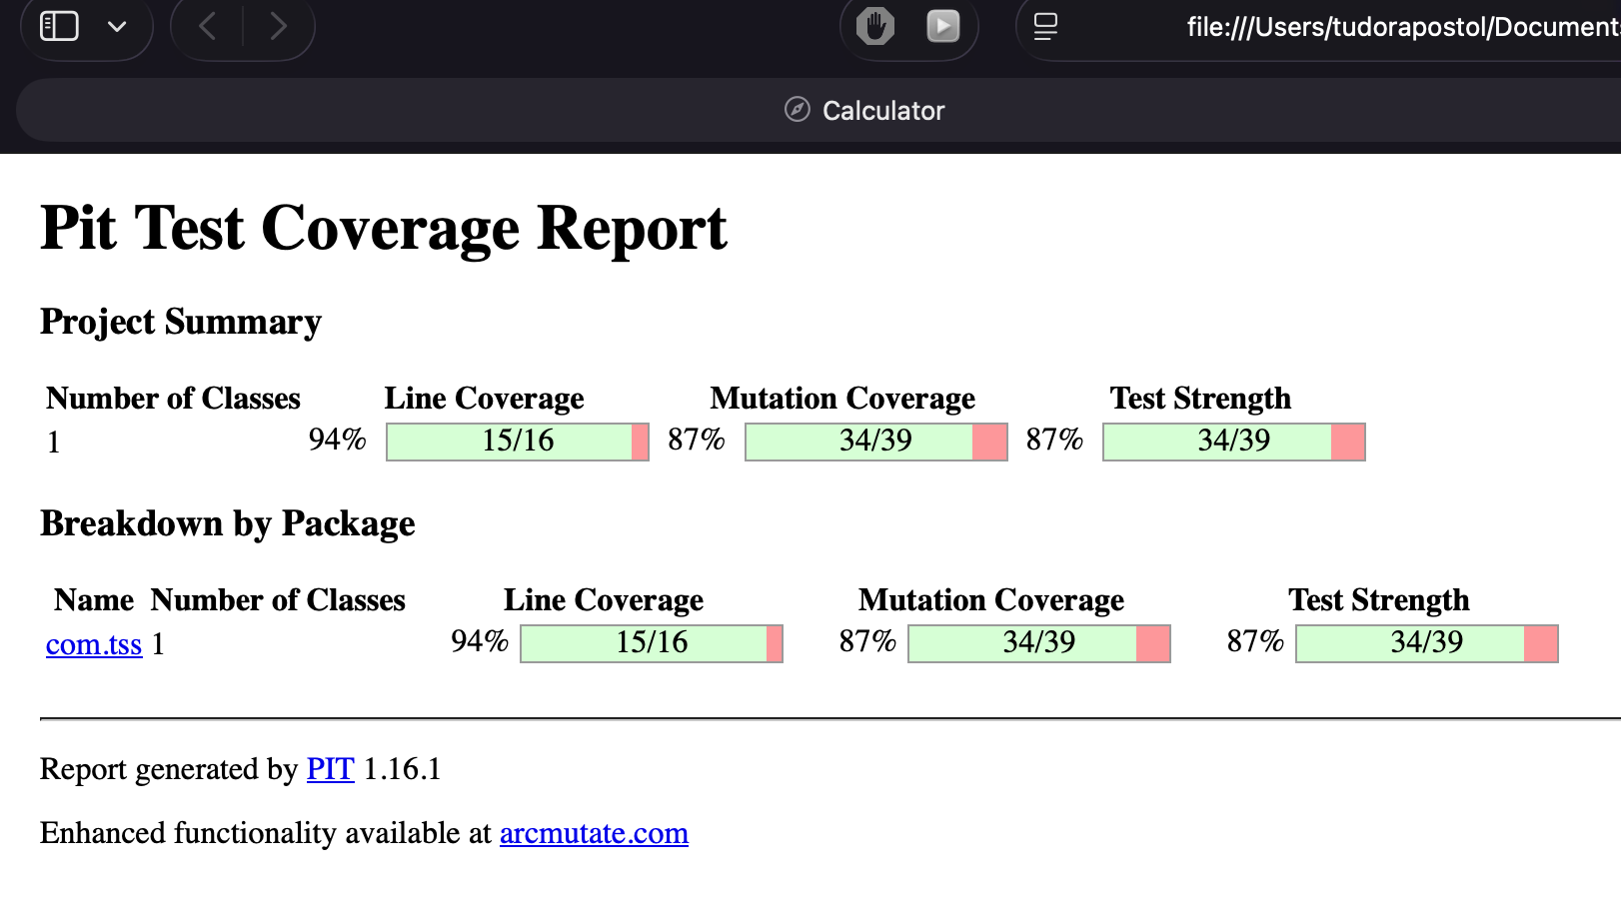
Indicatorul de Omorare & Mutanti Echivalenti
Mutation Score: 87% (34 mutanți uciși din 39 generați). Testele au picat corect la cod modificat malițios.
Restul mutanților "supraviețuitori" s-au dovedit a fi Mutanți Echivalenți, adică alterări sintetice care nu afectează comportamentul matematic al aplicației.

Slide 14
Concluzii Tehnice
O singură strategie de testare nu este de ajuns. Am combinat Black-Box (Specificatii BVA) cu White-Box (Acoperire de Cod).
Aplicația dezvoltată execută perfect 88/88 de teste, validând 100% din specificații și cod.
Un cod puternic necesită teste ce prind nu doar defectele logice evidente (Branch Coverage), ci și pe cele ascunse pe margini sau condiții compuse independente (MC/DC).

